Slide 1
Системный проект «Подготовка рабочих кадров, соответствующих требованиям высокотехнологичных отраслей промышленности, на основе дуального образования»
Москва | 2016

Slide 2
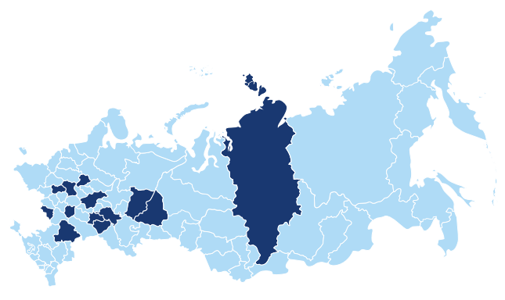
Проект «Подготовка рабочих кадров, соответствующих требованиям высокотехнологичных отраслей
промышленности, на основе дуального образования»
Одобрен решением Наблюдательного совета Автономной некоммерческой организации «Агентство стратегических инициатив по продвижению новых проектов» 14 ноября 2013 года.
В реализации проекта участвуют 13 пилотных регионов:
Калужская область
Ульяновская область
Пермский край
Красноярский край
Ярославская область
Свердловская область
Республика Татарстан
Волгоградская область
Московская область
Нижегородская область
Белгородская область*
Тамбовская область *
Самарская область *
* присоединились к реализации проекта в 2015 году
Подробнее о проекте на сайте: http://asi.ru/staffing/dualeducation/
105
учебных заведений
1005
предприятий
20899
студентов
5602
наставника

Slide 3
Методические рекомендации и
Сборник лучших практик
Методические рекомендации
На сайте Агентства: http://asi.ru/upload/0b6/Metod_dualeducation_full.pdf
На сайте Минобрнауки России: http://xn--80abucjiibhv9a.xn--p1ai/%D0%B4%D0%B5%D0%BF%D0%B0%D1%80%D1%82%D0%B0%D0%BC%D0%B5%D0%BD%D1%82%D1%8B/383/%D1%84%D0%B0%D0%B9%D0%BB/6898/Metodicheskie_rekomendacii.pdf
На сайте Маяк профессионального образования: http://prof-mayak.ru/regulations/scientific-methodical/268/
Сборник лучших практик
На сайте Агентства: http://asi.ru/upload/0b6/Best_practices_NSPK.pdf
На сайте Минобрнауки России: http://xn--80abucjiibhv9a.xn--p1ai/%D0%B4%D0%B5%D0%BF%D0%B0%D1%80%D1%82%D0%B0%D0%BC%D0%B5%D0%BD%D1%82%D1%8B/383/%D1%84%D0%B0%D0%B9%D0%BB/6897/Luchshie_praktiki.pdf
Notes:
Актуальная презентация, Информация о проекте и метод.рекомендации можно найти на сайте http://asi.ru/staffing/dualeducation/
в разделе Материалы

Slide 4
В планах на 2016 год
Содействие внесению изменений в Налоговый кодекс Российской Федерации в части мотивации предприятий к участию в практико-ориентированной (дуальной) модели подготовки высококвалифицированных рабочих кадров
На данный момент законопроект проходит оценку регулирующего воздействия на сайте http://regulation.gov.ru/projects#npa=38594
Последовательное внедрение в среднем профессиональном образовании практико-ориентированной (дуальной) модели обучения (Распоряжение Правительства 349-р Комплекс мер, направленных на совершенствование системы среднего профессионального образования )
Разработка и внедрение регионального стандарта кадрового обеспечения промышленного роста, включающего в себя механизмы обеспечения высокотехнологичных отраслей промышленности по сквозным рабочим профессиям на основе международных стандартов подготовки кадров, внедрение элементов системы дуального обучения и системы мониторинга качества подготовки кадров

Slide 5
Возможные варианты тиражирования
дуальной модели в субъектах Российской Федерации.
Лучшие практики

Slide 6
Поручение о разработке регионального стандарта
Пункт 16 раздела I протокола заседания Правительственной комиссии по импортозамещению от 3 октября 2015 г. № 2
«Рекомендовать органам исполнительной власти субъектов Российской Федерации совместно с Минобрнауки России, союзом «Агентство развития профессиональных сообществ и рабочих кадров «Ворлдскиллс Россия», автономной некоммерческой организации «Агентство стратегических инициатив по продвижению новых проектов» проработать вопрос внедрения регионального стандарта кадрового обеспечения промышленного роста, включающего в себя механизмы обеспечения высокотехнологичных отраслей промышленности по сквозным рабочим профессиям на основе международных стандартов подготовки кадров, внедрение элементов системы дуального обучения и системы мониторинга качества подготовки кадров»
http://asi.ru/news/41781/

Slide 7
Ближайшие мероприятия
26 апреля круглый стол «Процедура выпускного экзамена при дуальной модели обучения»
(г. Ярославль, КЗЦ «Миллениум», ул. Которосльная наб., д. 53; регистрация до 14 апреля на сайте www.forum.yar.ru)
25 мая
Конференция «Региональные практики подготовки наставников в рамках дуальной модели обучения»
Проектная сессия «Кадровое обеспечение промышленного роста регионов»
(г. Красногорск, Международный выставочный центр «Крокус Экспо» http://2016.finalwsr.ru/)
30 октября – 3 ноября Чемпионат WorldSkills Hi-Tech
(г. Екатеринбург, МВЦ «Екатеринбург-ЭКСПО», ЭКСПО-бульвар, д. 2)
Ноябрь Пермский инженерно-промышленный форум (дата уточняется)
24 – 25 ноября Х Международный Конгресс-выставка «Global Education - Образование без границ-2015»
(г.Москва, гостиница «ПРЕЗИДЕНТ-ОТЕЛЬ», ул. Б. Якиманка, 24 )

Slide 8
Контакты
Руководитель проекта
Головина Татьяна
Департамент поддержки кадрового обеспечения промышленного роста
Направление «Молодые профессионалы»
АНО «Агентство стратегических инициатив по продвижению новых проектов»
тел.: +7 (495) 690 91 29 доб. 409
e-mail: ts.golovina@asi.ru
Информация о проекте:
на сайте Агентства: http://asi.ru/staffing/dualeducation/
на сайте Маяк профессионального образования: http://prof-mayak.ru/

